Slide 1




Luyện từ và câu
Tiết 4
Từ ngữ chỉ đặc điểm; Câu nêu đặc điểm.
Dấu chấm, dấu chấm hỏi.

Slide 2
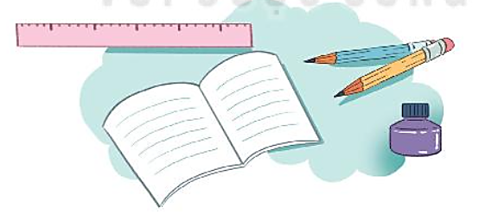
1. Chọn từ chỉ đặc điểm của mỗi đồ dùng học tập trong hình.
thẳng tắp
trắng tinh
nhọn hoắt
tím ngắt

Slide 3
2. kết hợp từ ngữ ở cột A với từ ngữ ở cột B để tạo câu nêu đặc điểm.
A B
Bàn học của Bống
thơm phức mùi giấy mới.
Cuốn vở
ngăn nắp, gọn gàng.
Cục tẩy
nhỏ xíu như một viên kẹo.

Slide 4
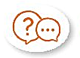
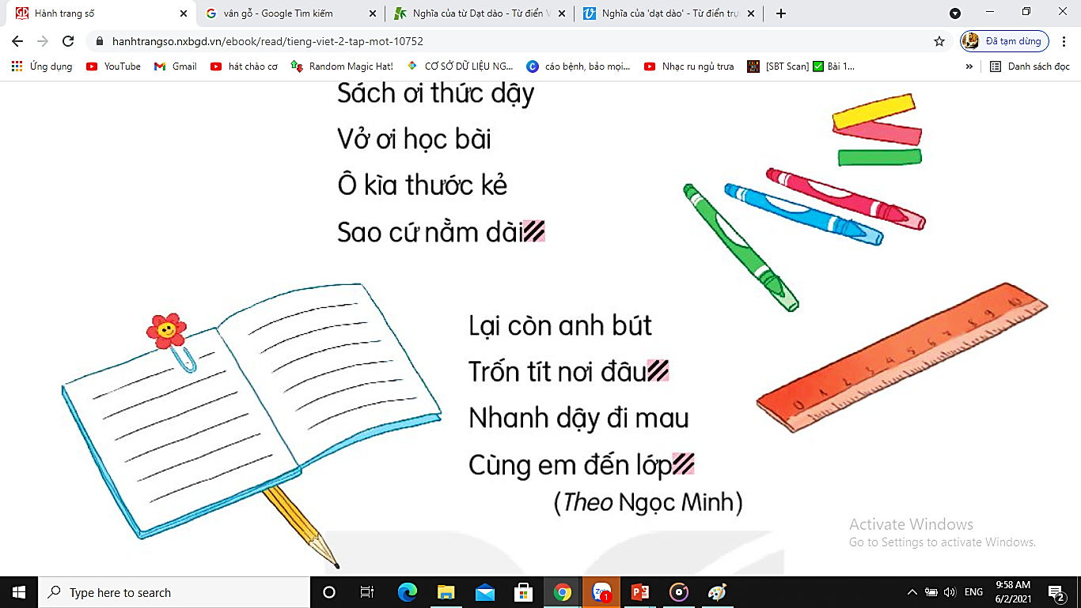
3. Chọn dấu chấm hoặc dấu chấm hỏi
Sách ơi thức dậy
Vở ơi học bài
Ô kìa thước kẻ
Sao cứ nằm dài
Lại còn anh bút
Trốn tít nơi đâu
Nhanh dậy đi mau
Cùng em đến lớp
?
?
.

Slide 5
Củng cố,
dặn dò

